Slide 1
Установочный педагогический совет
«С новым учебным
2025–2026 учебным годом»

Slide 2
Цель:
Координация деятельности педагогического коллектива в новом 2025-2026 учебном году.
Мотивировать педагогов на работу, на высокие результаты в новом учебном году.

Slide 3


Slide 4

1. Анализ летней оздоровительной работы в ДОУ.
2. Принятие изменений в образовательной программе дошкольного образования, принятие программы воспитания ДОУ, рабочих программ, календарного учебного графика, учебного плана, регламента ОД на 2025 – 2026 уч. год;
3. Ознакомление с задачами и принятие плана методической работы ДОУ на 2025 – 2026 уч. год;
4. План работы РМО на 2025 – 2026 уч. год;
5. Аттестация педагогов на 2025 – 2026 уч. год;
6. Курсы повышения квалификации на 2025 – 2026 уч. год;
7.Текущие вопросы.
8. Решение педагогического совета.

Slide 5

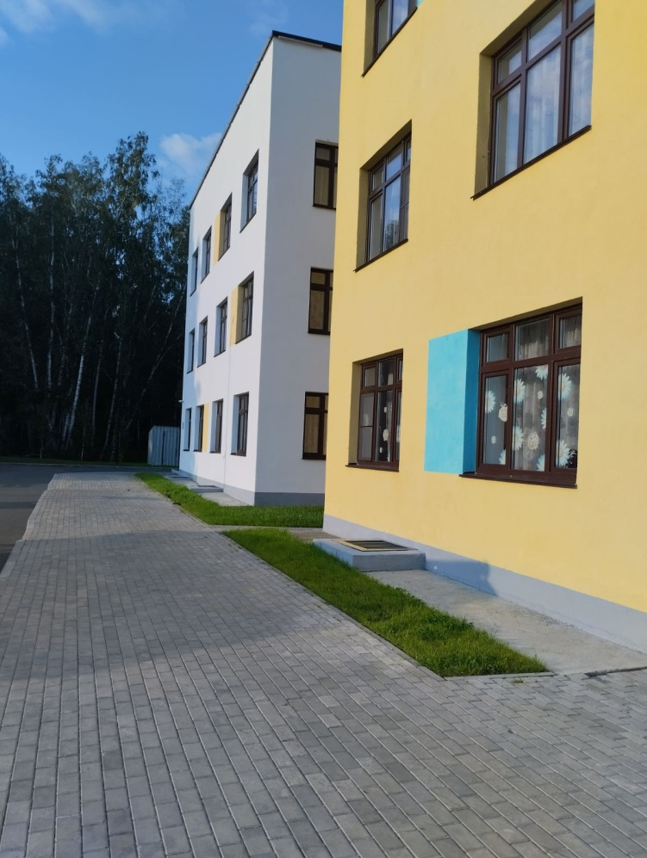
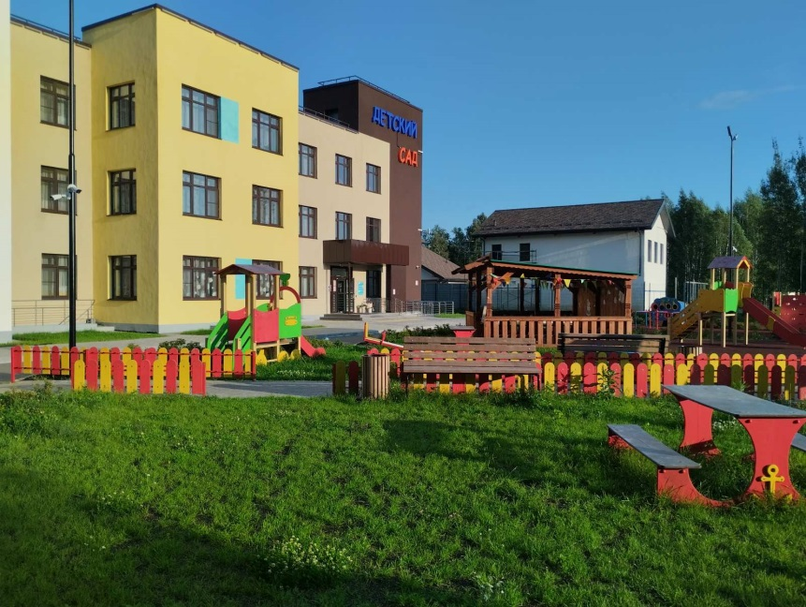

Slide 6
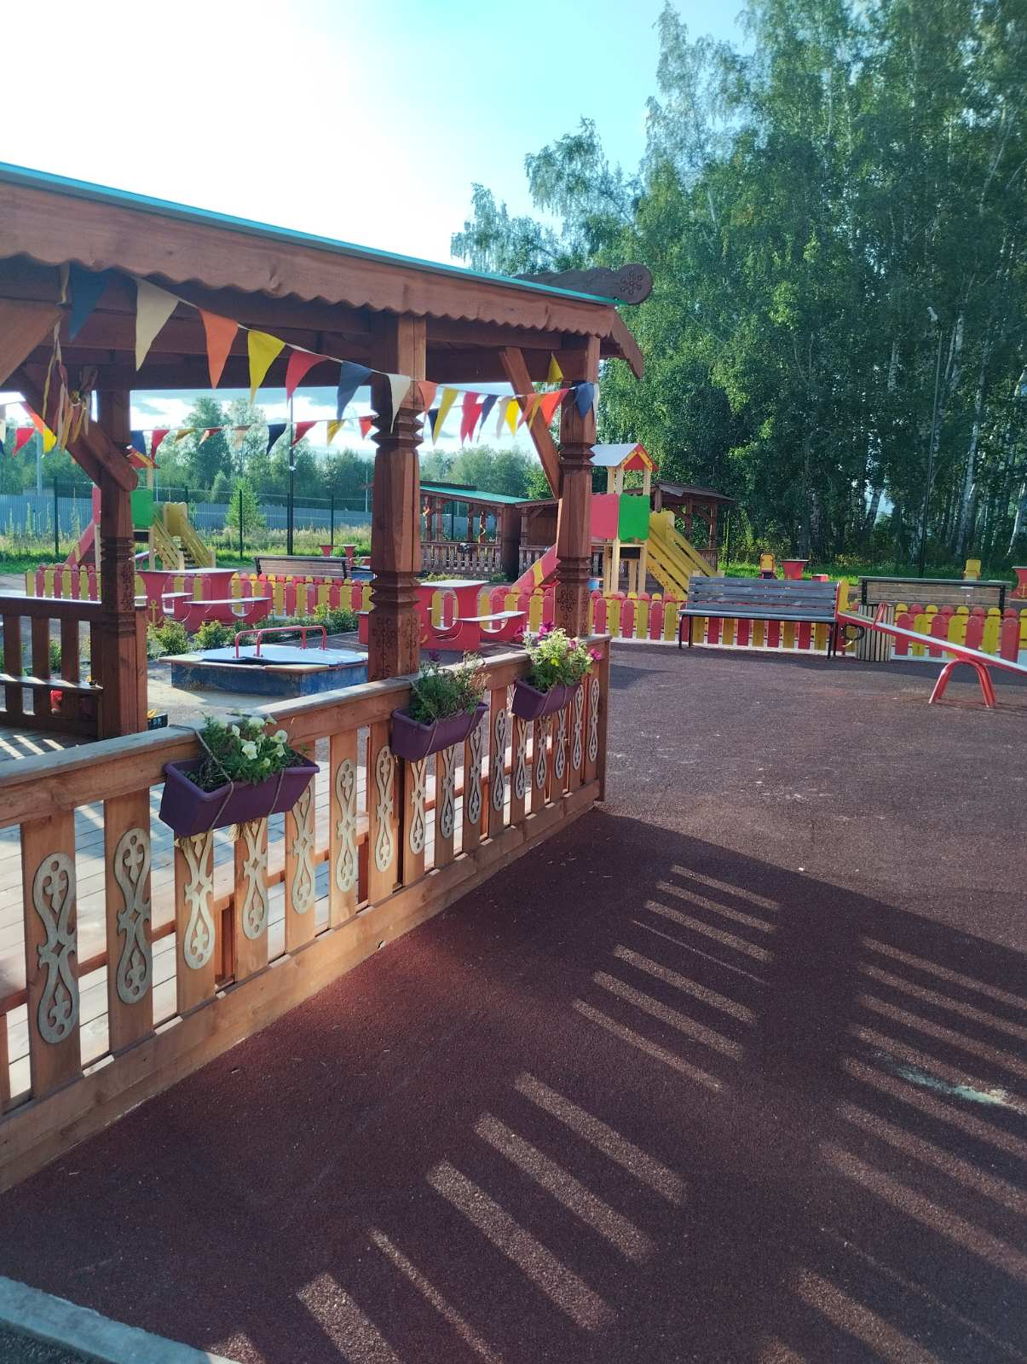
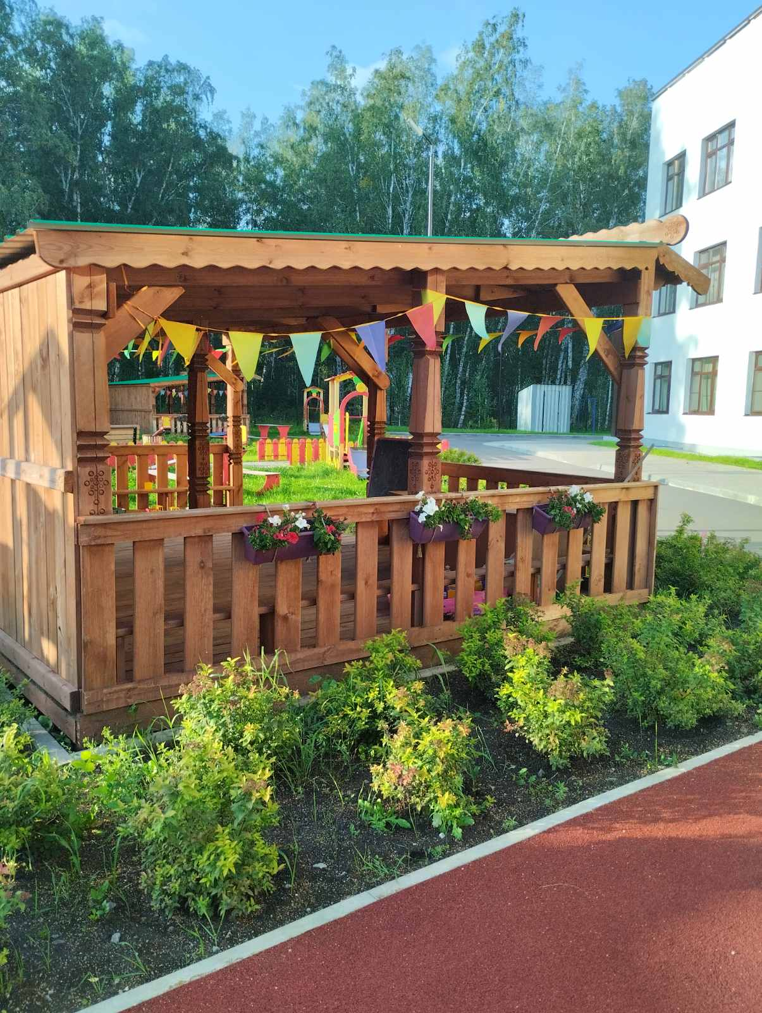

Slide 7
Основные цели и задачи работы ДОУ на 2025-2026 учебный год
Активизировать работу по созданию условий для здоровьесбережения воспитанников посредством применения современных методов и средств.
2. Создание условий по формированию экологической культуры дошкольников через проведение экологических акций.

Slide 8
Смотры-конкурсы:
№ п/п | Наименование видов управленческой деятельности, управленческих мероприятий | Сроки | Ответственные | Результат
1 | 2 | 3 | 4 | 5
1. Активизировать работу по созданию условий для здоровьесбережения воспитанников посредством применения современных методов и средств.
1 | Педагогический час. Тема: Активизация работы по здоровьесбережению воспитанников посредством применения современных методов обучения. | Сентябрь | Старший воспитатель Педагоги | Методические рекомендации
2 | Семинар-практикум «Использование здоровьесберегающих технологий в ДОУ» | Октябрь | Старший воспитатель Педагоги | План семинара, методические рекомендации
3 | Консультации по организации развивающей предметно- пространственной среды в группе по здоровьесбережению. | В течении учебного года | Старший воспитатель | Методические рекомендации.
4 | Смотр-конкурс развивающей среды групп «Лучшее нетрадиционное оборудование для здоровьесбережения воспитанников». | Ноябрь | Педагоги-наставники ДОУ | Положение; справка по результатам конкурса.
5 | Ярмарка педагогических идей (разработка схем, алгоритмов и моделей) | Декабрь | Педагоги ДОУ | Сборник методических разработок, фотоотчет
6 | Тематический контроль. По развивающей предметно-пространственной среде в группах (создание условий для совместной деятельности детей и взрослых, для самостоятельной деятельности детей) в соответствии с требованиями ФГОС ДО | В течении учебного года | Заведующий ДОУ, старший воспитатель, педагог-психолог. | Справка

Slide 9
№ п/п | Наименование видов управленческой деятельности, управленческих мероприятий | Сроки | Ответственные | Результат
2. «Создание условий по формированию экологической культуры дошкольников через проведение экологических акций»
1 | Анкетирование педагогов «Определить уровень профессиональной компетентности педагогов в области формирования у детей дошкольного возраста экологической культуры» | Январь | Старший воспитатель Педагоги | Анкета Справка по итогам анкетирования
2 | Экологическая гостиная: «Как воспитать в детях бережное отношение к природе?» | Январь | Старший воспитатель Педагоги | Методические рекомендации
3 | Аукцион педагогических идей «Проведение экологических акций в ДОО» 1. Подбор экологических акций для работы. 2. Презентация выбранных экологических акций (цель, задачи, план проведения). | Февраль | Старший воспитатель Педагоги | Презентации, памятки
4 | Мастер-класс по изготовлению дидактических игр из бросового материала. | Март | Педагоги | Материалы мастер-класса
5 | Смотр-конкурс развивающей среды групп «Лучшая дидактическая игра из бросового материала на экологическую тему» | Апрель | Педагоги-наставники ДОУ | Положение; справка по результатам конкурса.
6 | Открытые мероприятия для родителей по формированию экологической культуры | Май | Педагоги | Конспекты материалов открытых мероприятий Отзывы родителей
7 | Участие в мероприятиях от Центра детского экологического г. Челябинска | В течение учебного года | Старший воспитатель Педагоги | Материалы участия в мероприятиях

Slide 10
Аттестация педагогов на 2025-2026 учебный год
Квасник
Светлана Михайловна
(подтверждение первой квалификационной категории)
Динмухаметова
Ольга Васильевна
(подтверждение первой квалификационной категории)
Епифанова Наталья Анатольевна
Никольченко Любовь Николаевна
Панина Анна Владимировна
Мозерова Наталья Андреевна
(защита на первую квалификационную категорию)

Slide 11
Повышение квалификации на 2025-2026 учебный год
ФГОС
Болотова Анастасия Алексеевна
Епифанова Наталья Анатольевна
Никольченко Любовь Николаевна
Панина Анна Владимировна
Чутбасова Любовь Сергеевна
Корнеева Елена Николаевна
Рыбалко Лилия Фаридовна
ИКТ
Рыбалко Лилия Фаридовна

Slide 12
Тематический контроль
№ | Образовательные области | Месяц |  |  |  |  |  |  |  |  | Ответственные
 |  | IX | X | XI | XII | I | II | III | IV | V | Заведующий Г. И.Чуховская, ст.воспитатель Бикмуратова А. В.
1 | Познавательное развитие (РМП) | Мониторинг | Морской бриз | Парусник | Маленькие капитаны | Бригантина | Отважные юнги | Русалочка | Капитошки Морские звёздочки | Просмотр итоговых занятий. Мониторинг.
2 | Познавательное развитие (окр.мир/соц.мир, региональный компонент) |  | Парусник Морские звёздочки | Морской бриз Капитошки | Бригантина | Маленькие капитаны |  | Отважные юнги | Русалочка
3 | Речевое развитие |  | Капитошки | Русалочка | Морской бриз | Парусник Морские звёздочки | Маленькие капитаны | Бригантина | Отважные юнги
4 | Физическое развитие |  | Отважные юнги | Парусник | Русалочка | Морской бриз | Капитошки Морские звёздочки | Маленькие капитаны | Бригантина
5 | ХЭР Рисование/Лепка |  | Русалочка | Отважные юнги | Бригантина Морские звёздочки | Капитошки | Морской бриз | Парусник | Маленькие капитаны
6 | ХЭР Конструирование /аппликация |  | Маленькие капитаны | Бригантина Морские звёздочки | Парусник | Отважные юнги | Русалочка | Морской бриз | Капитошки
7 | ХЭР (Музыкальное развитие) |  | Морские звёздочки | Маленькие капитаны | Отважные юнги | Русалочка | Парусник Бригантина | Капитошки | Морской бриз
8 | Основы грамотности |  | Бригантина | Маленькие капитаны | Парусник |  | Бригантина | Маленькие капитаны | Парусник

Slide 13

Решение педагогического совета
- Считать работу педагогического коллектива ДОО в летний оздоровительный период удовлетворительной;
- принять годовой план работы ДОО;
- ознакомиться с тематическим планированием, с режимом дня;
утвердить темы по самообразованию;
утвердить расписание
образовательной деятельности,
график работы педагогов,
ознакомиться с графиком
аттестации педагогических кадров.

Slide 14
С новым учебным годом , уважаемые коллеги!
Здоровья Вам, творческих успехов, удовлетворения от работы,
внимательных, отзывчивых и понимающих родителей,
активных и трудолюбивых, любознательных и жизнерадостных, умных и интеллектуальных, талантливых и эмоциональных воспитанников

Slide 15

Спасибо за внимание!

